Slide 1



NR 2 , PAŹDZIERNIK
GAZETKA
“NIEZAPOMINAJKA”
DLA DZIECI I RODZICóW
PRZEDSZKOLA NR 28 W GDYNI

Slide 2

W numerze październikowym:
• Co czeka nas w przedszkolu w październiku..?
• Kącik logopedyczny
• Wskazówki dla Rodziców
•Kącik Przedszkolaka

Slide 3
Co czeka nas w przedszkolu
w październiku..?
11. X
Dzień Dziewczynek
04. X
Światowy Dzień Uśmiechu
18. X
Dzień Owoców i Warzyw
18. X
Pasowanie na Przedszkolaka
w najmłodszych grupach wiekowych

Slide 4
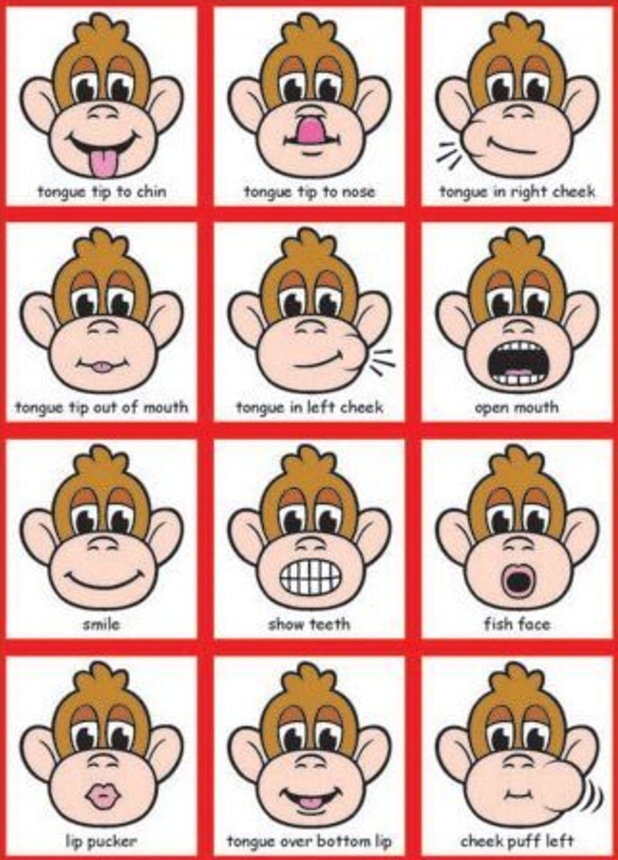
Kącik logopedyczny
Ćwicz miny przed lustrem razem z małpką.
Karty możemy wykorzystać w zabawie: wydrukować
i wyciąć, następnie losować daną kartę i wówczas wykonywać daną minę z obrazka. Za dobrze wykonane ćwiczenie dziecko otrzymuje punkt.
Opis ćwiczeń:
⦁ Wystaw język do brody
⦁ Sięgnij językiem w kierunku nosa
⦁ Dotknij językiem prawego policzka
⦁ Wystaw z buzi tylko czubek języka
⦁ Dotknij językiem lewego policzka
⦁ Otwórz buzię szeroko
⦁ Uśmiechnij się
⦁ Pokaż ząbki
⦁ Zrób „rybi pyszczek”
⦁ Zrób „dzióbek” i przesyłaj buziaki
⦁ Przykryj językiem dolną wargę
⦁ Napełnij powietrzem lewy policzek
Dowiedz się więcej na stronie chomikuj.pl
Uwaga! Jeżeli u dziecka stwierdzono sygmatyzm międzyzębowy, modyfikujemy ćwiczenia tak,
aby język nie poruszał się poza jamą ustną.
Neurologopeda
Katarzyna Przewoźniak

Slide 5
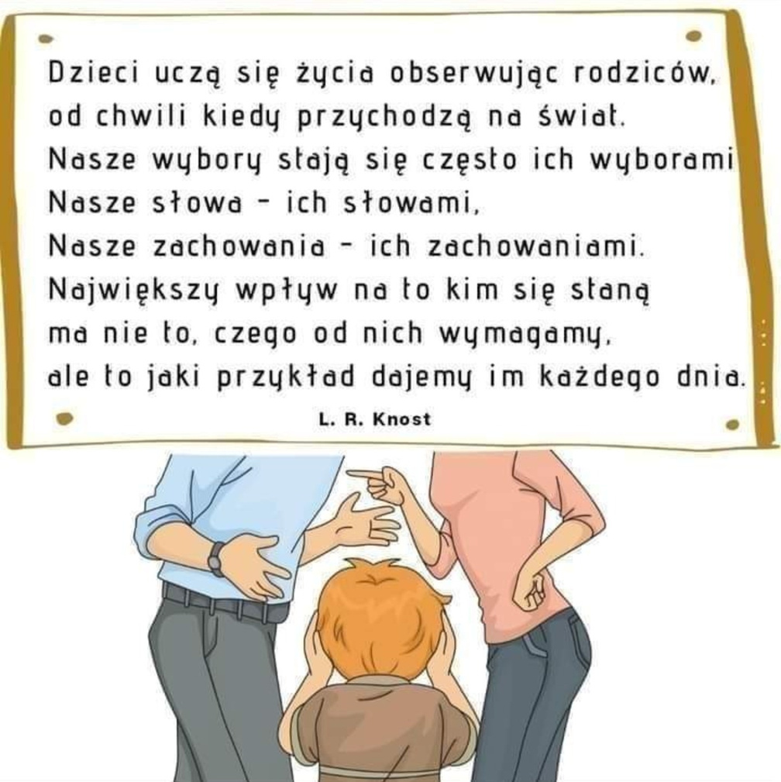
Wskazówki dla Rodziców
“Rodzicu- masz w sobie WIELKĄ siłę”
Tak TY!
Właśnie TY!
I nikt inny, nie zastąpi Cię..
Twojego głosu.
Twojego spojrzenia.
Twojej uwagi.
Twojego ciepła.
Twojego uczucia.
Jesteś bohaterem na całe życie.
To dopiero COŚ, prawda?
Nie bój się, że masz potknięcia,
popełniasz błędy...każdy bohater
miewa “gorsze dni” i...za każdym razem
próbuje raz jeszcze.
Bo zawsze jest WARTO.
Bo zawsze jest dla KOGO.
RODZICU, jesteś PRAWDZIWYM bohaterem!”
Dr Kamila Olga-psycholog

Slide 6
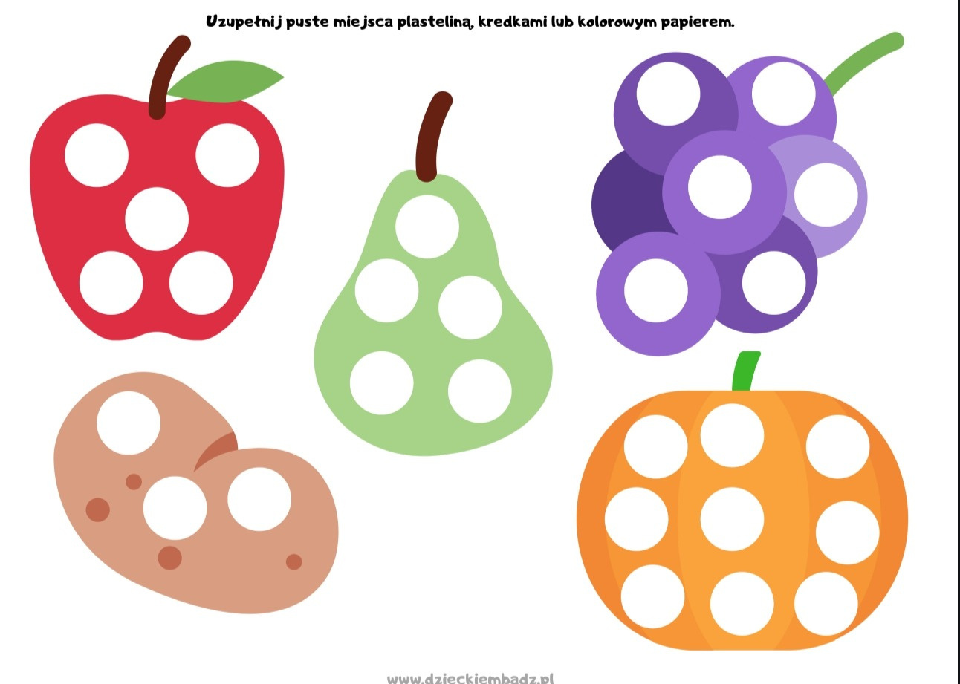
Kącik Przedszkolaka

Slide 7

Kącik Przedszkolaka

Slide 8
Zapraszamy na kolejny numer gazetki w listopadzie
Opracowała Sonia Peplińska

